Slide 1
Systèmes de sécurité incendie
La liberté
de choix

Slide 2
Chubb France vous accompagne

Slide 3


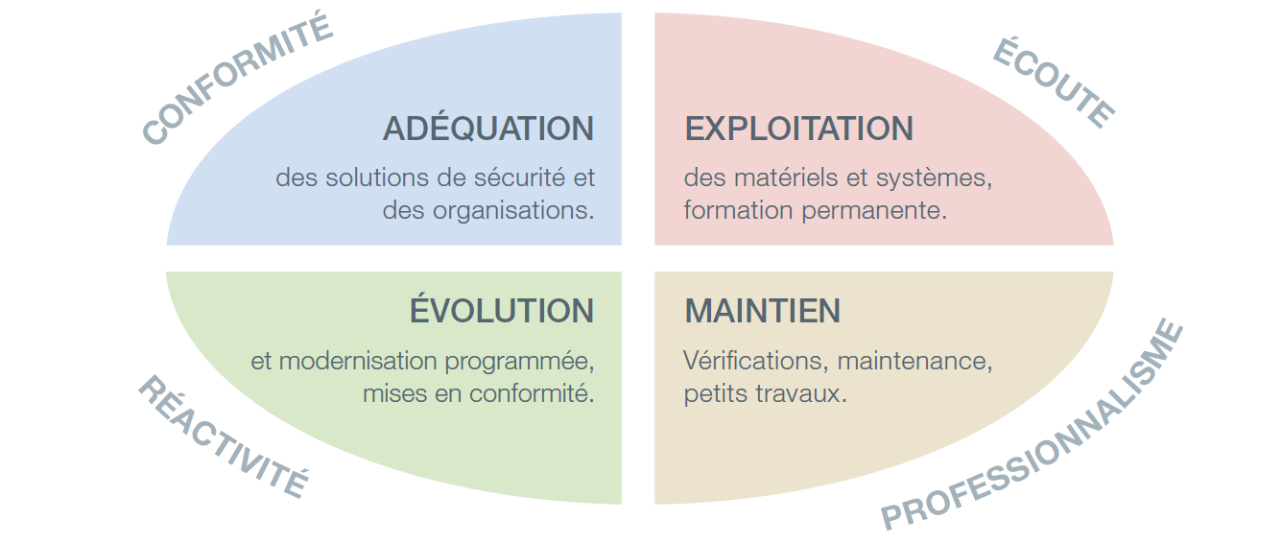

Chubb France vous accompagne
L’enjeu

Slide 4
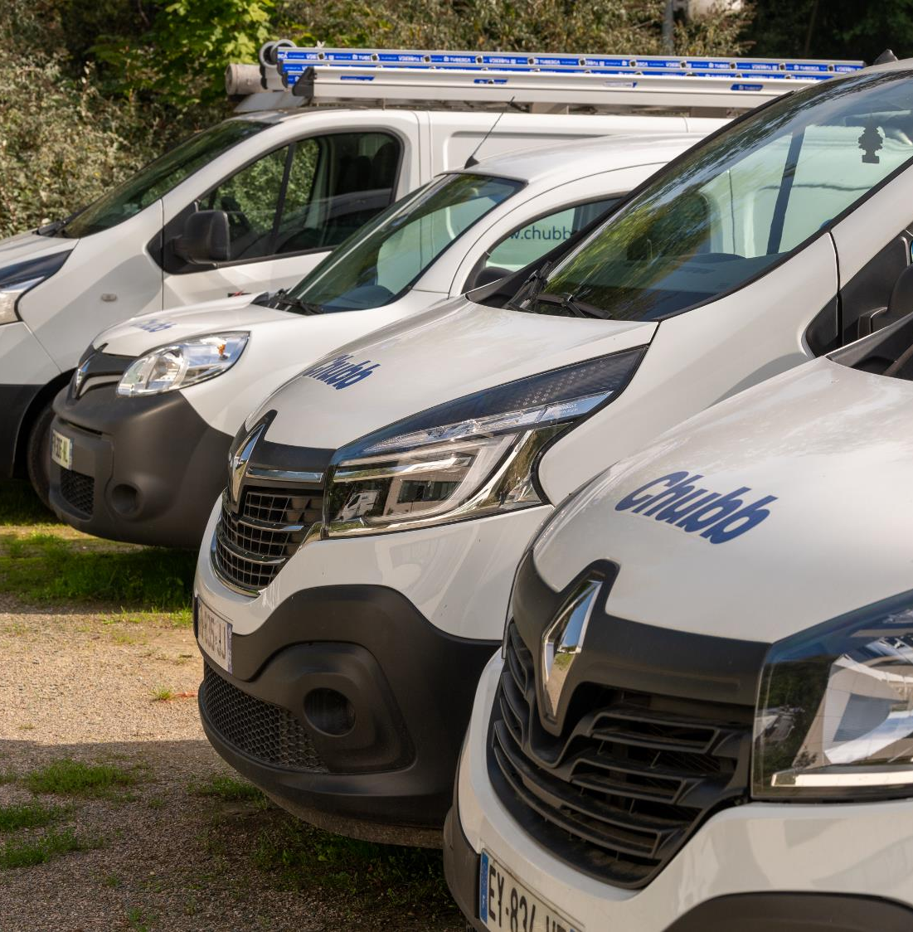









Chubb FRANCE
Protection Incendie
Systèmes de Sécurité Incendie
1
€
50
Centre
Recherche & Développement
Agences
387 Millions
Chiffre d’affaires
Pour une large couverture nationale
1
2800
250 000
Centre de
Production
Collaborateurs
Clients

Slide 5
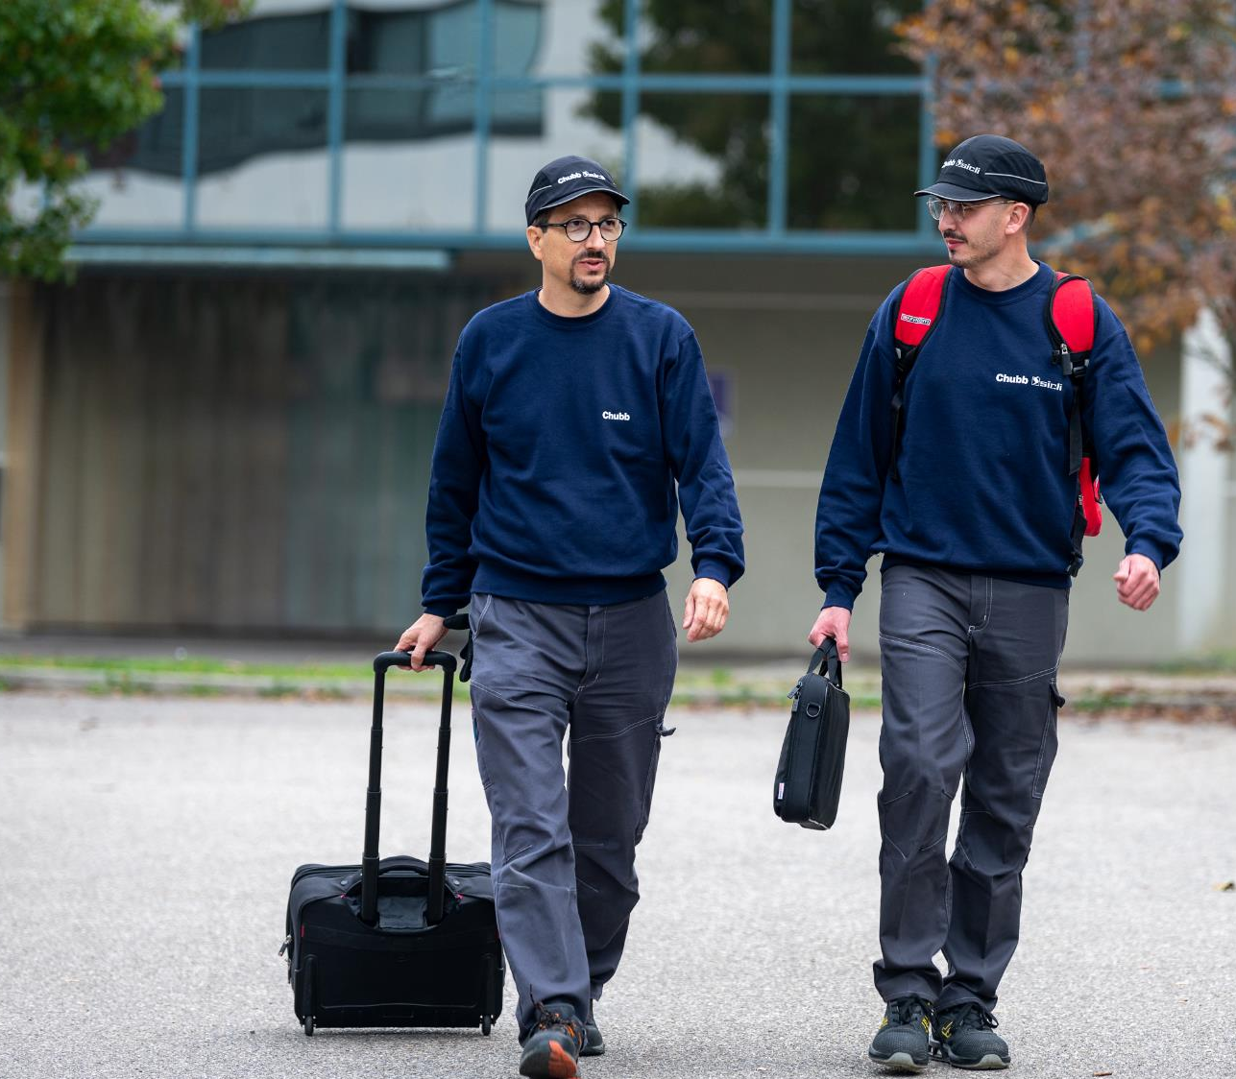
"Nos produits et services protègent les personnes et les biens contre les incendies, ils sauvent des vies."
Chubb FRANCE
Notre richesse est dans nos équipes composées
d’hommes et de femmes qui contribuent à
l’engagement de Chubb France auprès de
nos clients dans un service à forte valeur
ajoutée.

Slide 6



Chubb France vous accompagne
Nos solutions et synergies
Protection incendie
installation maintenance
service
Systèmes incendie
installation maintenance
service
Formation incendie
Présentiel
webinaires
mixtes
Télésurveillance
incendie*
Extincteurs portatifs / mobiles,
extinction autonome, robinets d’incendie armés, éclairage de sécurité, colonnes incendie,
plans & signalétique, protection respiratoire, défibrillateurs, désenfumage, portes coupe-feu,
Détection automatique incendie,
mise en sécurité, supervision,
extinction autonome, systèmes d’extinction automatique par gaz / mousse / brouillard d’eau.
Réparation et démantèlement de cartes, modules électroniques et détecteurs ioniques.
Formations à l’évacuation incendie,
formations diplômantes et qualifiantes, formations à l’exploitation des S.S.I., conseil,
rédaction des Plans d’Organisation Internes.
Sites tertiaires et industriels,
Etablissements recevant du public,
Accompagnement dans l’établissement de procédures de levées de doute.
* SMC est une marque commerciale de Chubb Delta Télésurveillance - Société par Actions Simplifiées au capital de 1045612,72€. 320 975 691 RCS Lyon. Siège social : 9, rue du Chateau d’eau - Parc d’Affaires de Dardilly - BP 70 - 69543 Champagne au Mont d’Or Cedex. *Autorisation d’exercer AUT-069-2121-02-16-20220368214 délivrée le 16/02/2022 par le CNAPS Sud-Est Lyon. Article L612-14 du code de sécurité intérieure. « L’autorisation d’exercice ne confère aucune prérogative de puissance publique à l’entreprise ou aux personnes qui en bénéficient ».

Slide 7
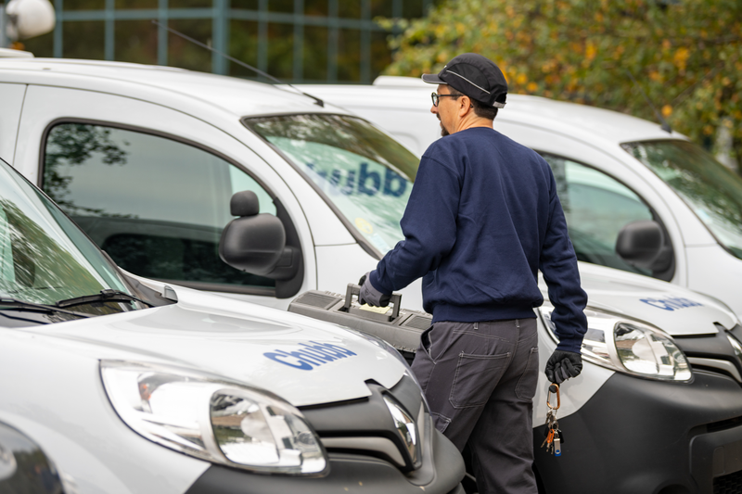


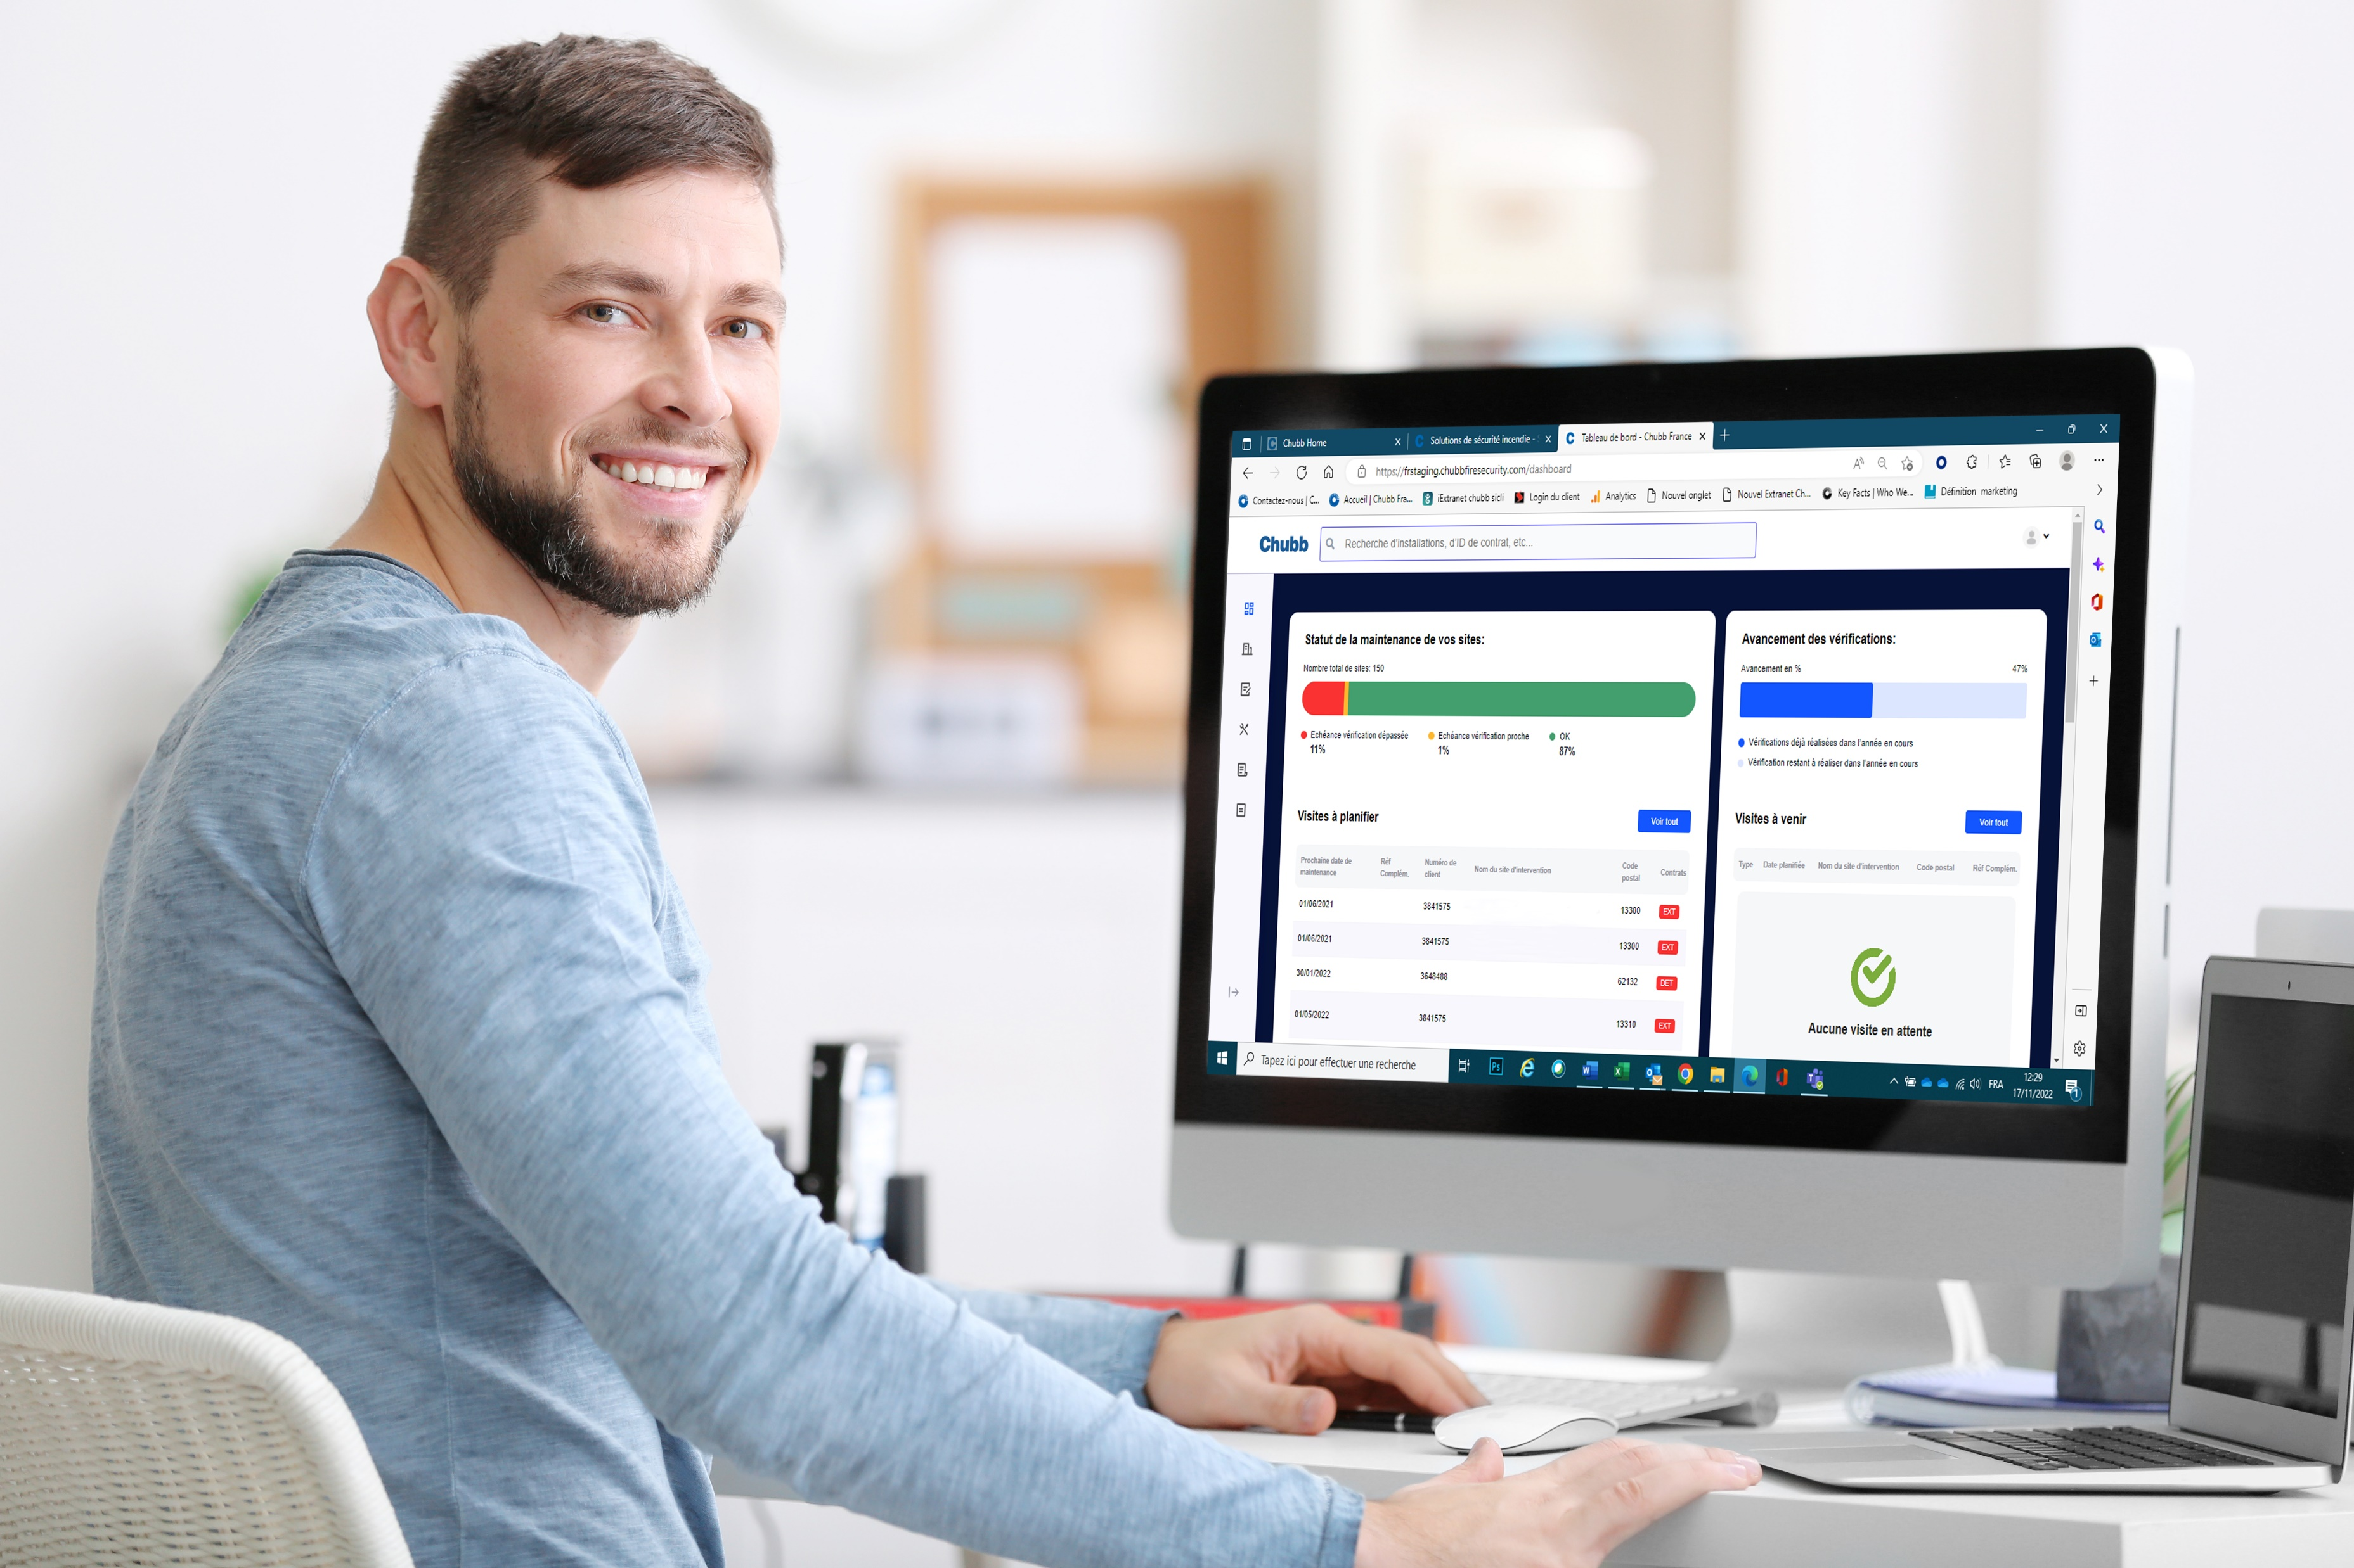




Chubb France vous accompagne
La proximité, le pilotage, extranet
Proximité
PILOTAGE
EXTRANET
Chubb France, par ses deux unités opérationnelles vous accompagne au quotidien. Le réseau «Protection Incendie» (SICLI) est fort de ses XXX commerciaux, XXXX techniciens conseil, et de XX formateurs incendie ; le réseau «Systèmes» (CHUBB), compte XX commerciaux, XXX techniciens de mise en service et de XXX techniciens de maintenance.
votre parc d’équipements de sécurité incendie, de sûreté et de vos installations de toutes tailles, multisites et multi-marques, est géré par notre département des comptes nationaux, en liaison avec chaque unité opérationnelle de notre réseau en France. Vos grands projets sont pris en compte par une équipe de spécialistes au service de nos experts métiers.
Vous accédez à un extranet sécurisé.
Vos besoins, devis, rapports d’intervention et factures y sont regroupés. L’état de chaque prestation confiée à nos entités de Chubb en France via les comptes nationaux vous est disponible sur connexion sécurisée pour un suivi précis et optimum.
L’ensemble bâtit des relations de proximité et de confiance sur le territoire.

Slide 8

Chubb France vous accompagne
L’exigence
La maintenance de nos matériels
chez nos clients exige l’EXCELLENCE :
Chubb France, c’est un service de proximité au travers de plus de 50 agences réparties dans toute la France.
Agences
de proximité
Grands
projets
Comptes
nationaux
Rénovation : selon les modalités définies par le règlement de certification NF 422

Slide 9
Systèmes de sécurité incendie
La liberté de choix

Slide 10


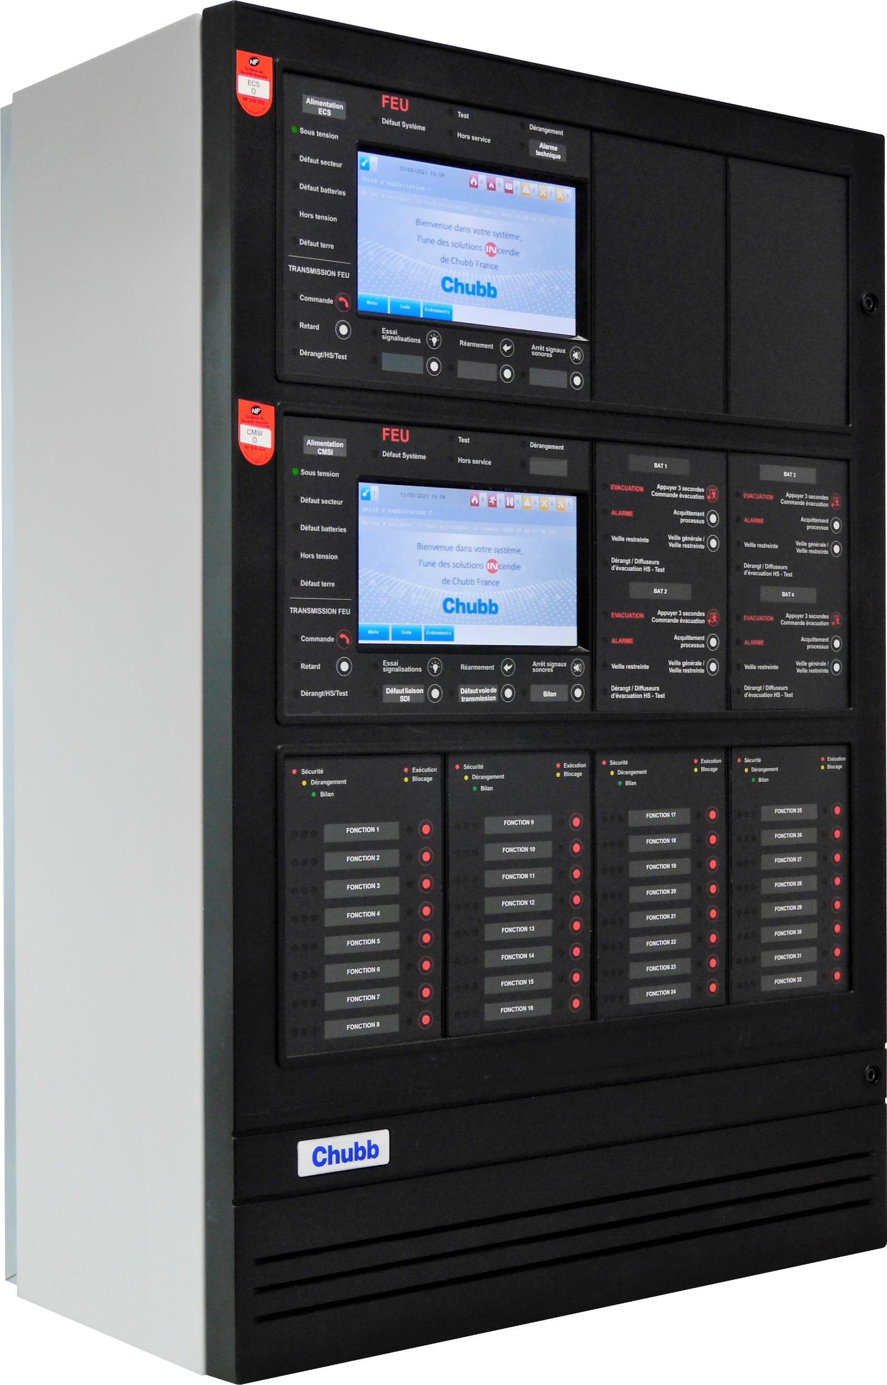
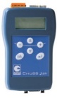
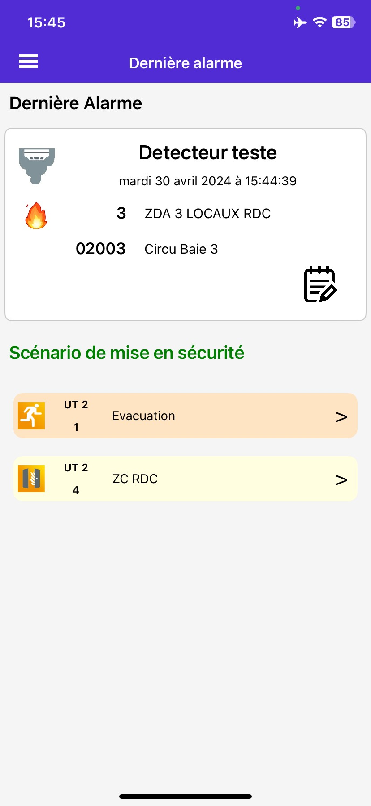

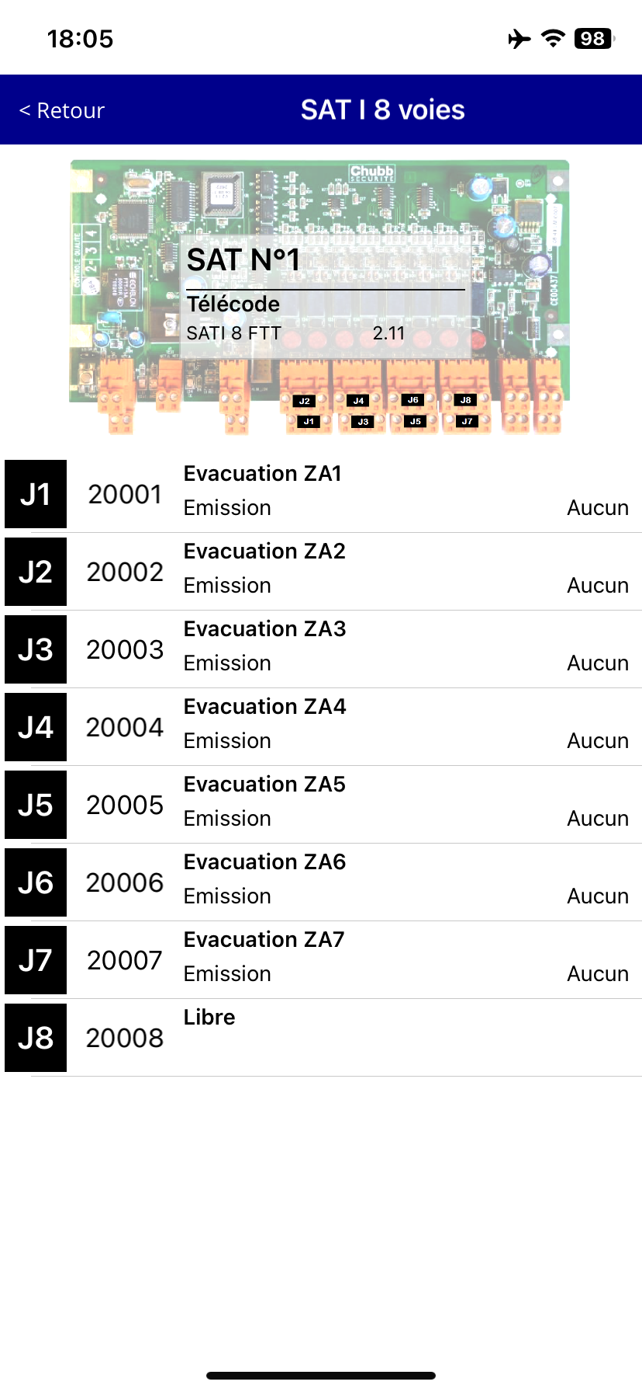
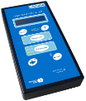
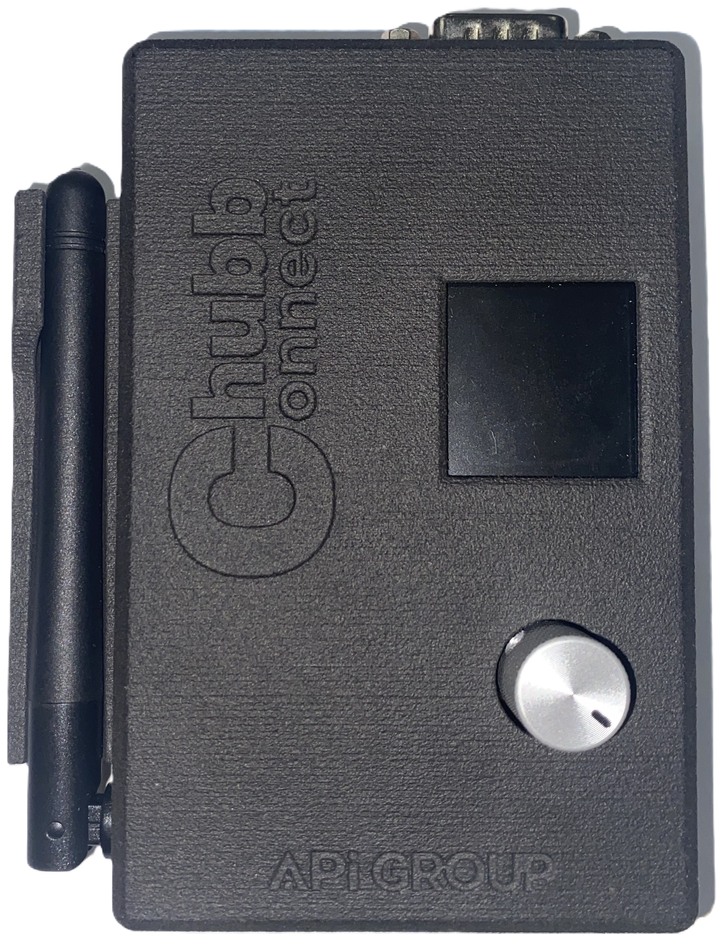
Système de sécurité incendie : La liberté de choix
Introduction
EXPERTISE
Votre technicien de proximité peut intervenir sous astreinte.
Il dispose de tous les outils spécifiques et des EPI* nécessaires à son intervention.
Notre programme interne "CAMPUS", l’accompagne en maintien des compétences et d’évolutions des outils, du matériel et des obligations métier.
* EPI : équipement de protection individuel
CHUBB LON
POL-200TS
CHUBB CONNECT
DAS CONTROLE
Diagnostiquer
Le réseau,
l’état des cartes,
l’état des satellites…
Tester - mesurer - éditer
Visualiser les lignes et points de détection associés et leurs adresses, mesurer les seuils, exporter et éditer les rapports.
Faciliter – relier – récoler
Relier nos techniciens au système via smartphone (réseau indépendant).
Tests en autonome des organes reliés au système : détecteurs, satellites, etc : libellés, fonctionnement états, …
Vérifier
Les lignes de contrôle et télécommandes des DAS et DCT en tension, continuité.

Slide 11
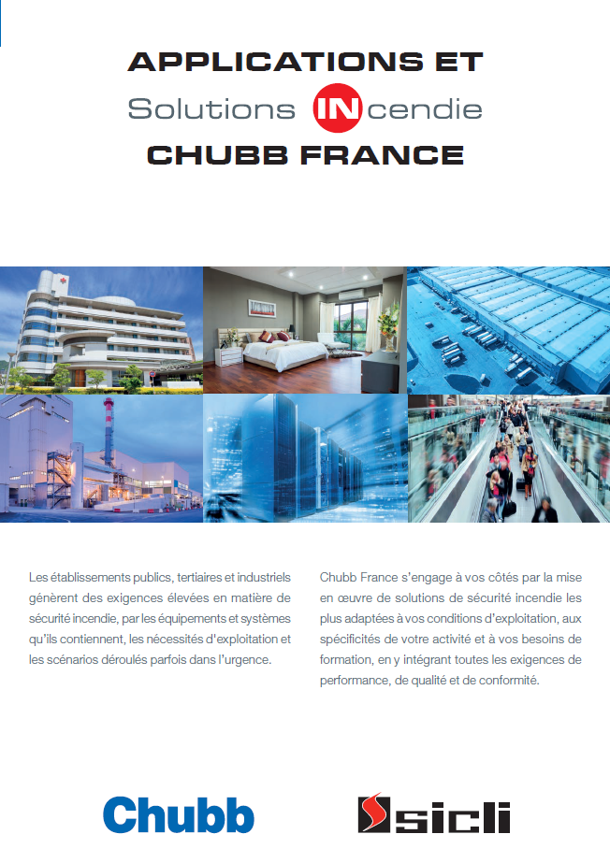
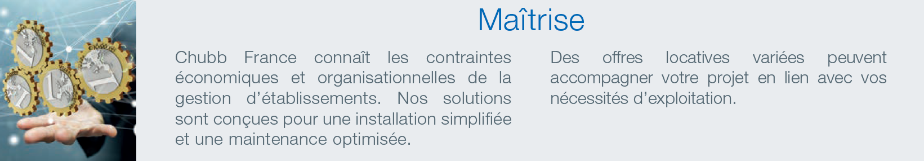

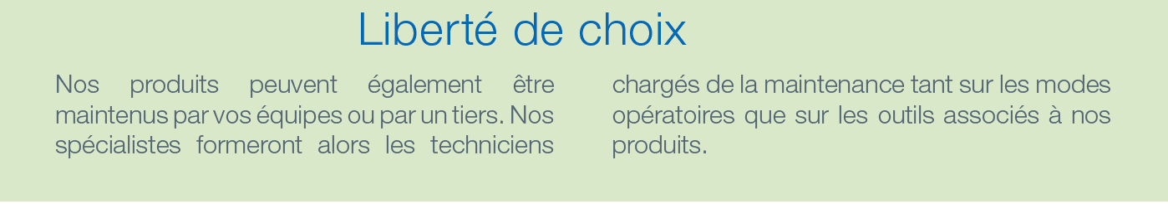
Système de sécurité incendie : La liberté de choix
Introduction
* EPI : équipement de protection individuel

Slide 12


Système de sécurité incendie : La liberté de choix
Les niveaux d’accès II et III des systèmes
Niveau d’accès II
personne ayant une responsabilité
particulière de sécurité
Niveau d’accès III
personnel habilité à faire de la maintenance
Exigences des normes
NF S61-931 / NF S61-933
En/hors service zone de détection ;
Réarmement ;
Veille générale ;
Veille restreinte ;
Acquit processus.
En/hors service zone de diffusion d’alarme ;
Mise en mode test.
Les ++ des centrales
Simplicité des menus ;
Accès aux archivages ;
Réglage date / heure ;
Écran tactile graphique (Gamme INfluence) ;
…
Simplicité des menus ;
En/hors service d’une ligne adressée ;
Réglage de l’afficheur ;
Remplacement d’un détecteur / déclencheur sans outil de programmation ;
Écran tactile graphique (Gamme INfluence) ;
…

Slide 13
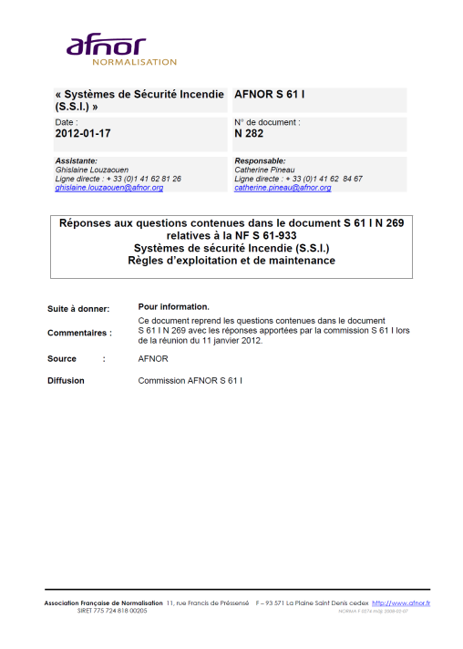
La liberté de choix
Essais fonctionnels, logiciels et formation
Extrait - Commission de Normalisation S 61 I – Avis N282 – janvier 2012
Essais fonctionnels et logiciels
Attestations de formation
Les logiciels ne sont pas indispensables à leur réalisation.
Ils peuvent (…) être nécessaires pour les interventions de type correctif.
Dans ces conditions le mainteneur peut les détenir.
Si ce n'est pas le cas, soit il est formé à leur utilisation et il les utilise, soit il fait appel à une entité compétente.
Dans ce dernier cas, le contrat établi en fait mention et peut, le cas échéant, être à la base d'un délai d'intervention et/ou de dépannage différent.
Le mainteneur de SSI doit obligatoirement avoir une attestation de formation du constructeur de matériels du SSI uniquement dans le cadre du paragraphe 5.6 pour la détention des logiciels de téléchargement.
Il n’est pas obligatoire pour le mainteneur (autre que le constructeur) de disposer des logiciels de téléchargement des équipements centraux du SSI.

Slide 14
Système de sécurité incendie : La liberté de choix
Le niveau d’accès III (personnel habilité à faire de la maintenance)
Extrait - NF S61-933 (décembre 2022) - Annexe A
Le niveau III
correspond à un accès au système par toute personne chargée d'effectuer les mises en service et les opérations de maintenance technique telles que prévues par le constructeur.
Il est nécessaire d'utiliser un outil standard ou non (tournevis, clef, code, etc.).
En ce qui concerne le matériel,
ce niveau permet de procéder aux opérations de vérification et de mesure afin de s'assurer du bon fonctionnement et de remplacer les éléments dont l'interchangeabilité est prévue.
En ce qui concerne le programme éventuel,
ce niveau permet de changer des paramètres dont la modification a été prévue à la conception.
Exemples d'interventions au niveau III :
Remplacement à l'identique d'une carte électronique sur connecteur,
Modification de la programmation des séquences suite à une redistribution de locaux.

Slide 15
Système de sécurité incendie : La liberté de choix
Logiciels de paramétrage du système
Extrait - NF S61-933 (décembre 2022) 5.6
NOTE 1
NOTE 2
Le mainteneur peut disposer des outils de paramétrage des équipements et si besoin des logiciels, en vue d'assurer la maintenance du Système de Sécurité Incendie (SSI).
Dans ce cas il doit être formé à l'usage de ces outils par le fabricant , ou son représentant dans des conditions qui seront convenues avec lui, et déclaré compétent à leur utilisation.
Dans tous les cas, le mainteneur doit être en mesure d'assurer l'ensemble des prestations prévues à son contrat, notamment les opérations prévues au niveau III.
Dans ce cadre, il peut être obtenu auprès du fabricant une licence d'utilisation des logiciels de paramétrage des éléments constitutifs en vue d'assurer la maintenance et/ou l'évolution du Système de Sécurité Incendie (SSI).
L'utilisation des logiciels de paramétrage relève de la seule responsabilité de l'exploitant et/ou de l'entreprise déclarée compétente dans le domaine.
Elle dégage de fait le fabricant des éléments constitutifs, l'installateur du système et/ou le propriétaire des outils de toute responsabilité en matière de paramétrage de tout ou partie du Système de Sécurité Incendie (SSI).

Slide 16
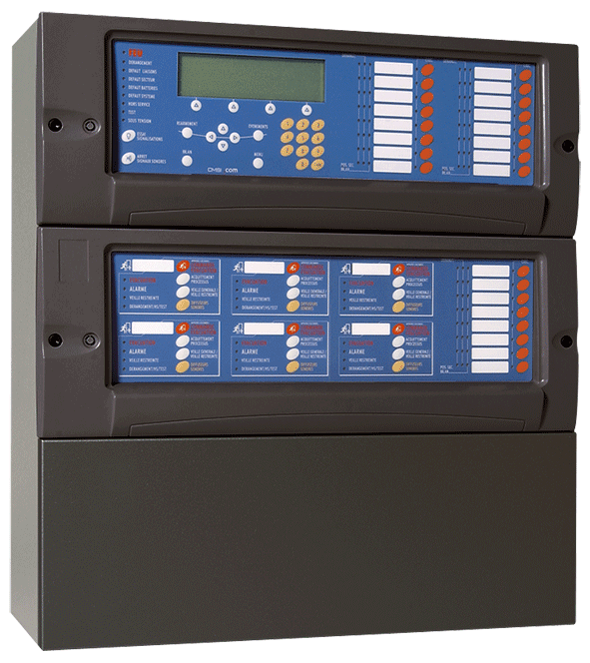
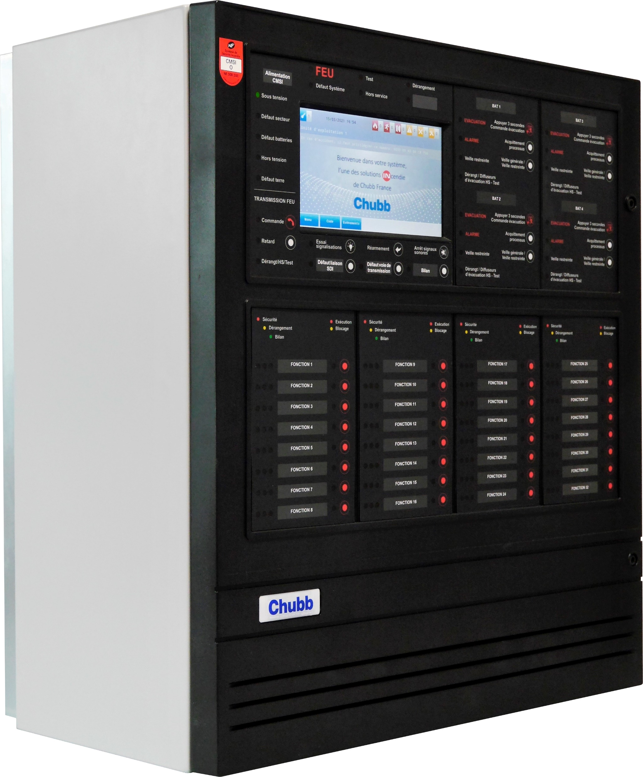
Système de sécurité incendie : La liberté de choix
Chubb Expert pour les clients utilisateurs
Chubb France vous propose d’assurer ses prestations de service et de maintenance.
Chubb France peut aussi accompagner les exploitants souhaitant assurer eux même ou faire assurer par tierce partie tout ou partie de leur maintenance.
Versions destinée à un client ayant désigné un mainteneur autre que Chubb France :
Accès au niveau 3
Accès au niveau 3 + Licence
« Chubb Expert Version Client Utilisateur »
Maintenance 1er niveau
Autonomie configuration chantier
Essais des détecteurs, déclencheurs ;
Essai des matériels centraux ;
Essais des scénarii de mise en sécurité ;
Essais des alimentations ;
…
« Chubb Expert Version Client Utilisateur » :
Texte des zones et des adresses ;
Modes d’auto-réarmements ;
Zones de diffusion d’alarme commandées par les zones de détection ;
Fonctions commandées par les zones de détection
Le mode de fonctionnement des DCT…

Slide 17




Système de sécurité incendie : La liberté de choix
Maintenance 1er niveau / Autonomie de configuration chantier
Les modalités de déploiement de la liberté de choix *
Maintenance de 1er niveau
Formation à l’utilisation du code d’accès niveau 3.
Fourniture du code de niveau d’accès 3
(maintenance selon la NF S 61-933, décembre 2022).
Licence « Chubb Expert Version Client Utilisateur »
Fourniture et formation du code d’accès niveau 3.
Formation à l’utilisation du logiciel « Chubb Expert » :
Installation et désinstallation de cartes, de cartes / modules électroniques
Diagnostic ;
Fourniture d’une licence logicielle associée à la formation permettant de répondre aux exigences normatives – NF S61-933 décembre 2022.
Conditions de reconduction de la licence (revue au 1er janvier de chaque année).
(*) Nos matériels et logiciels sont conçus et développés par Chubb France, leur utilisation nécessite d’être formé tout comme nous le faisons avec nos propres techniciens.
L’accès au logiciel de programmation propriétaire de Chubb France est délivré sous-condition que le mainteneur ait été formé par nos soins et sous réserve d’avoir réussi le questionnaire d’évaluation.

Slide 18






Système de sécurité incendie : La liberté de choix
La maintenance de 1er niveau
Modalités générales
Désignation des personnels à former
Une solution responsable
Formation sur site ou en agence
Validation de la session de formation au bénéficiaire
Fourniture du code niveau 3

Slide 19
Système de sécurité incendie : La liberté de choix
L’autonomie sur la configuration chantier.
Modalités générales
Signature d’un contrat et désignation des personnels à former
Une solution responsable
Formation initiale sur site ou en agence
Validation de la session de formation au bénéficiaire
Remise d’une attestation de formation indiquant
la (les) personne(s) formée(s)
Mise à niveau annuelle

Slide 20
Systèmes de sécurité incendie
Chubb France vous accompagne

Slide 21
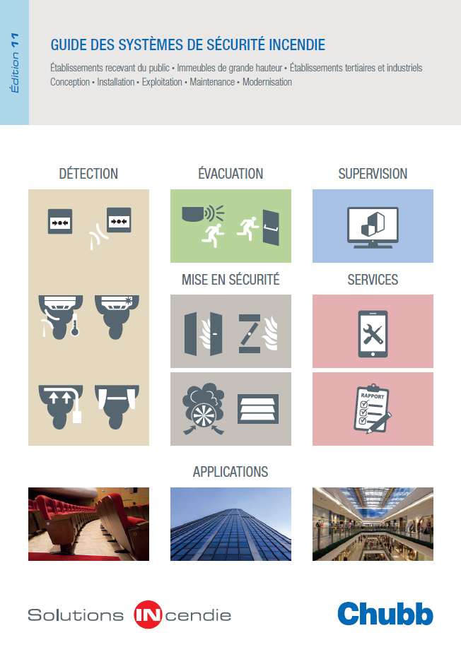

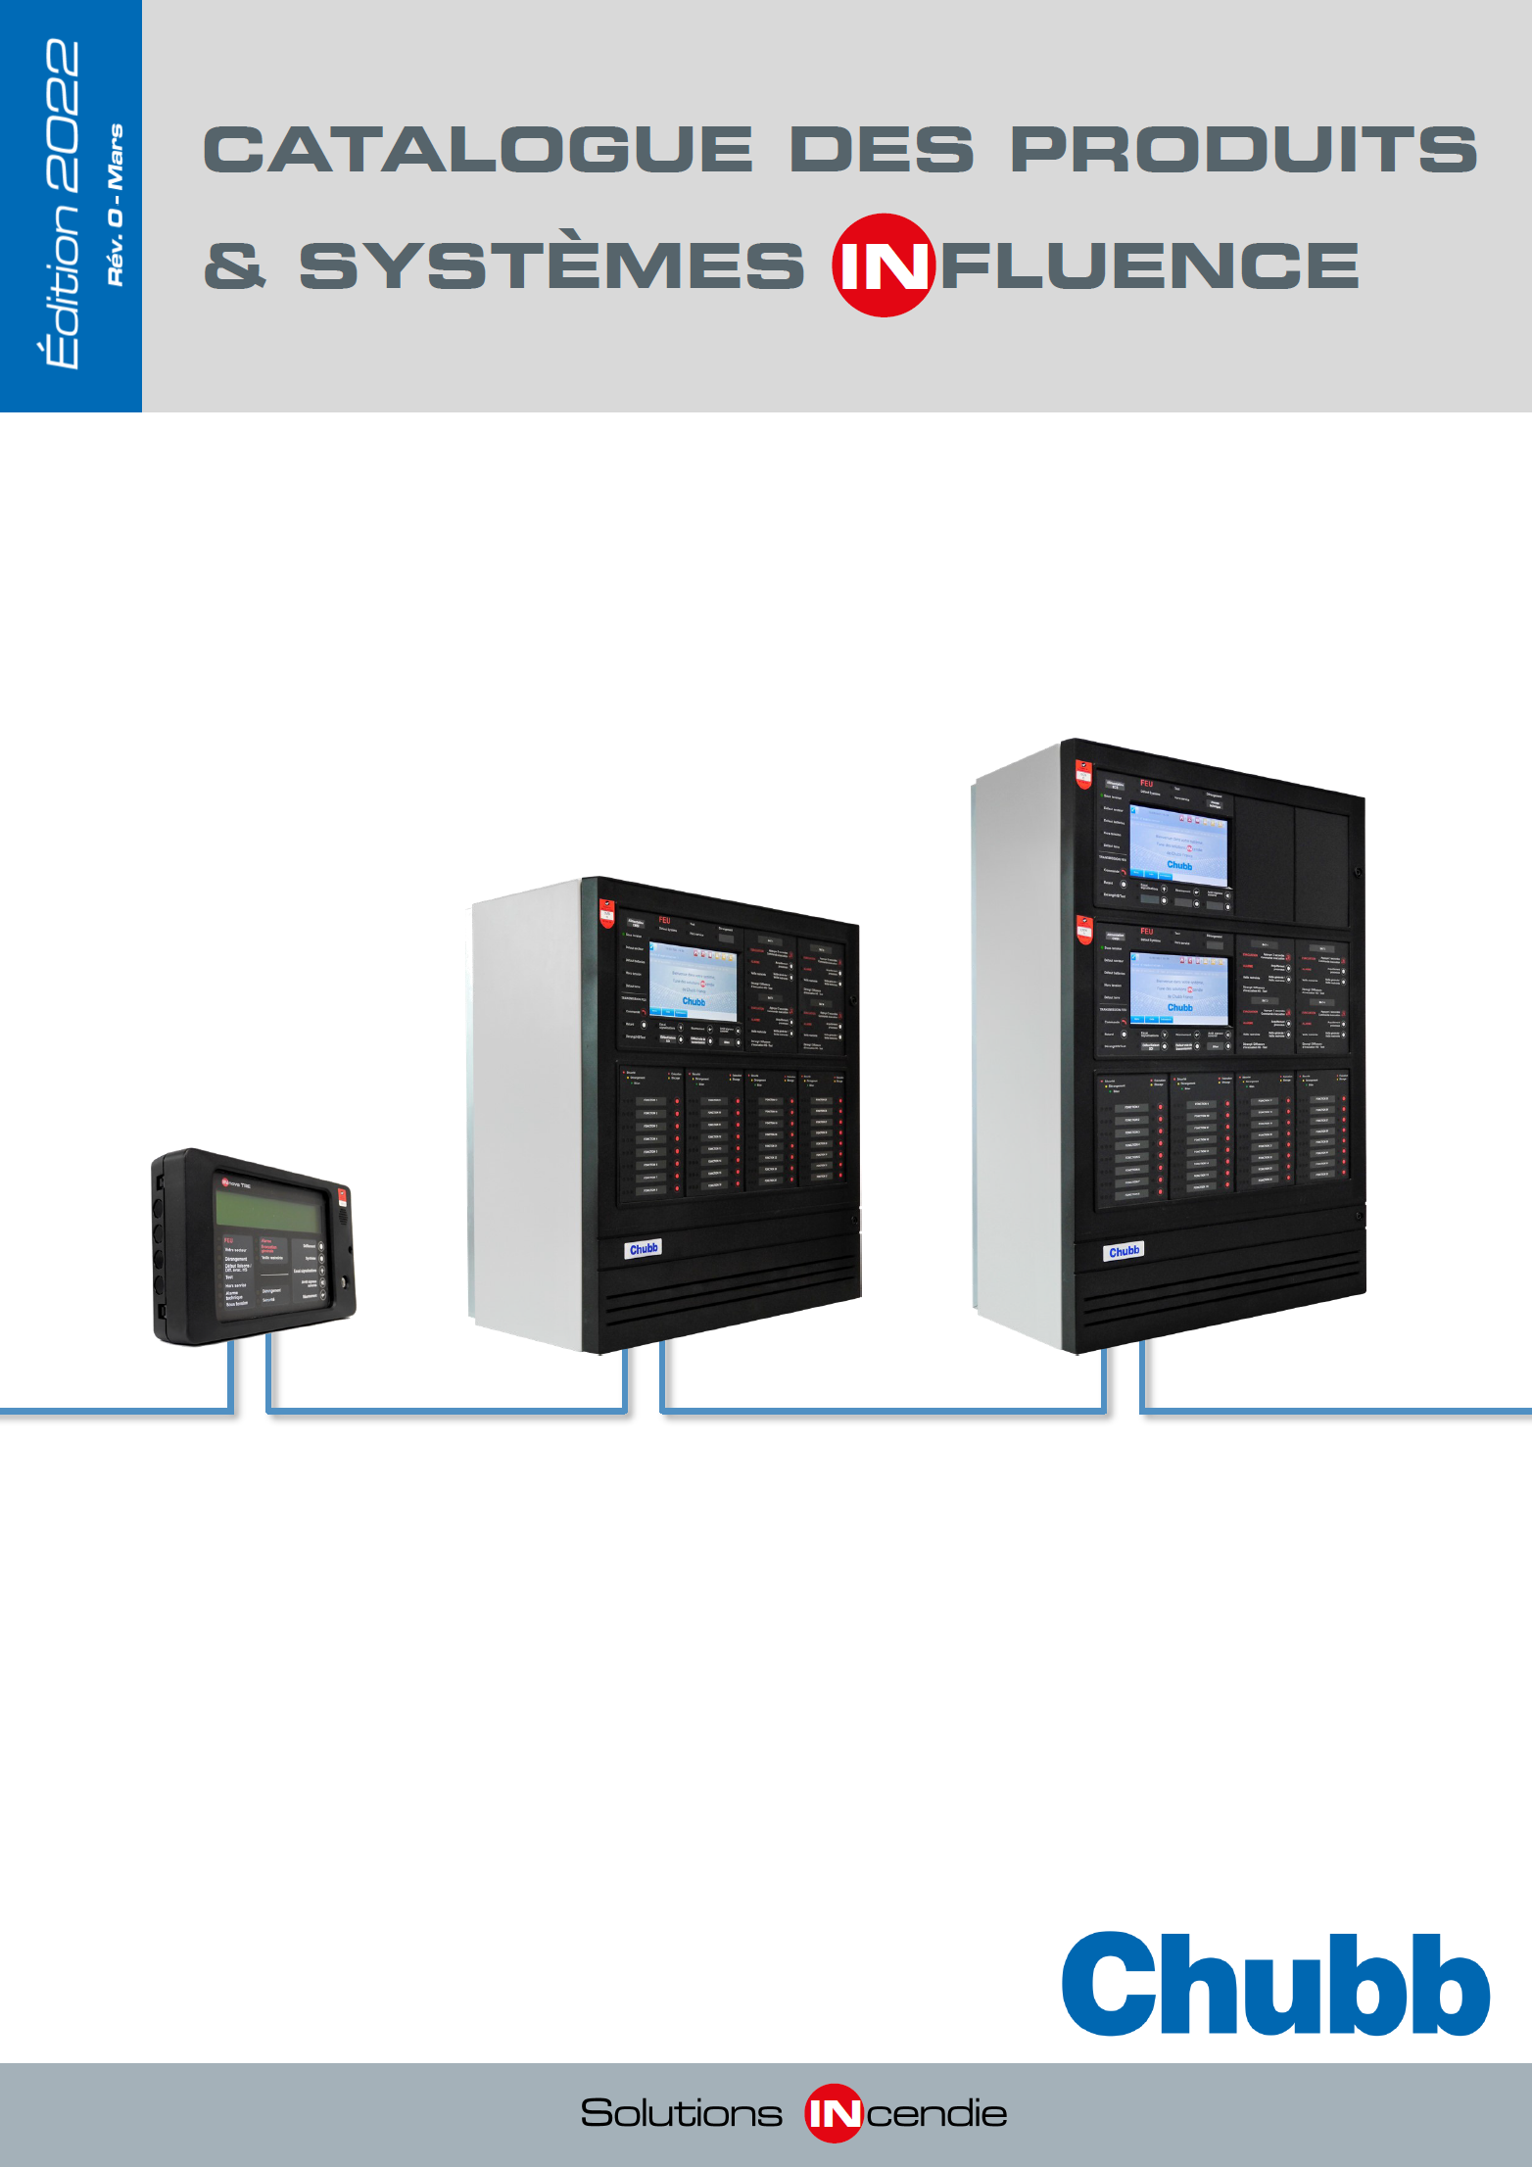
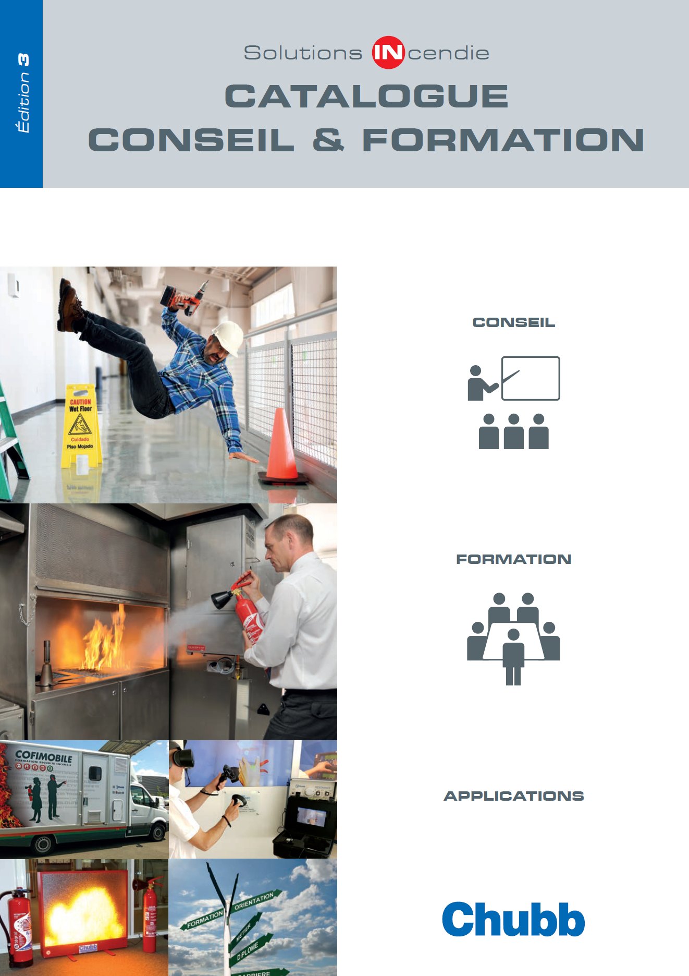
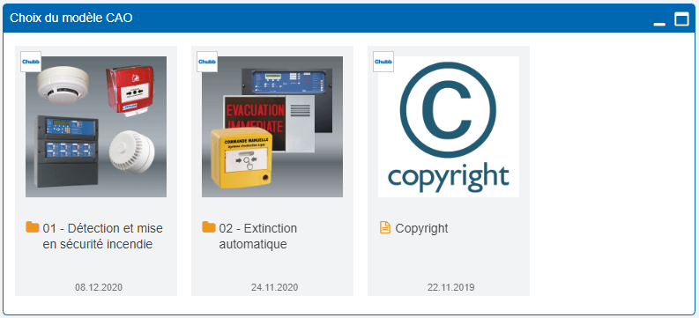

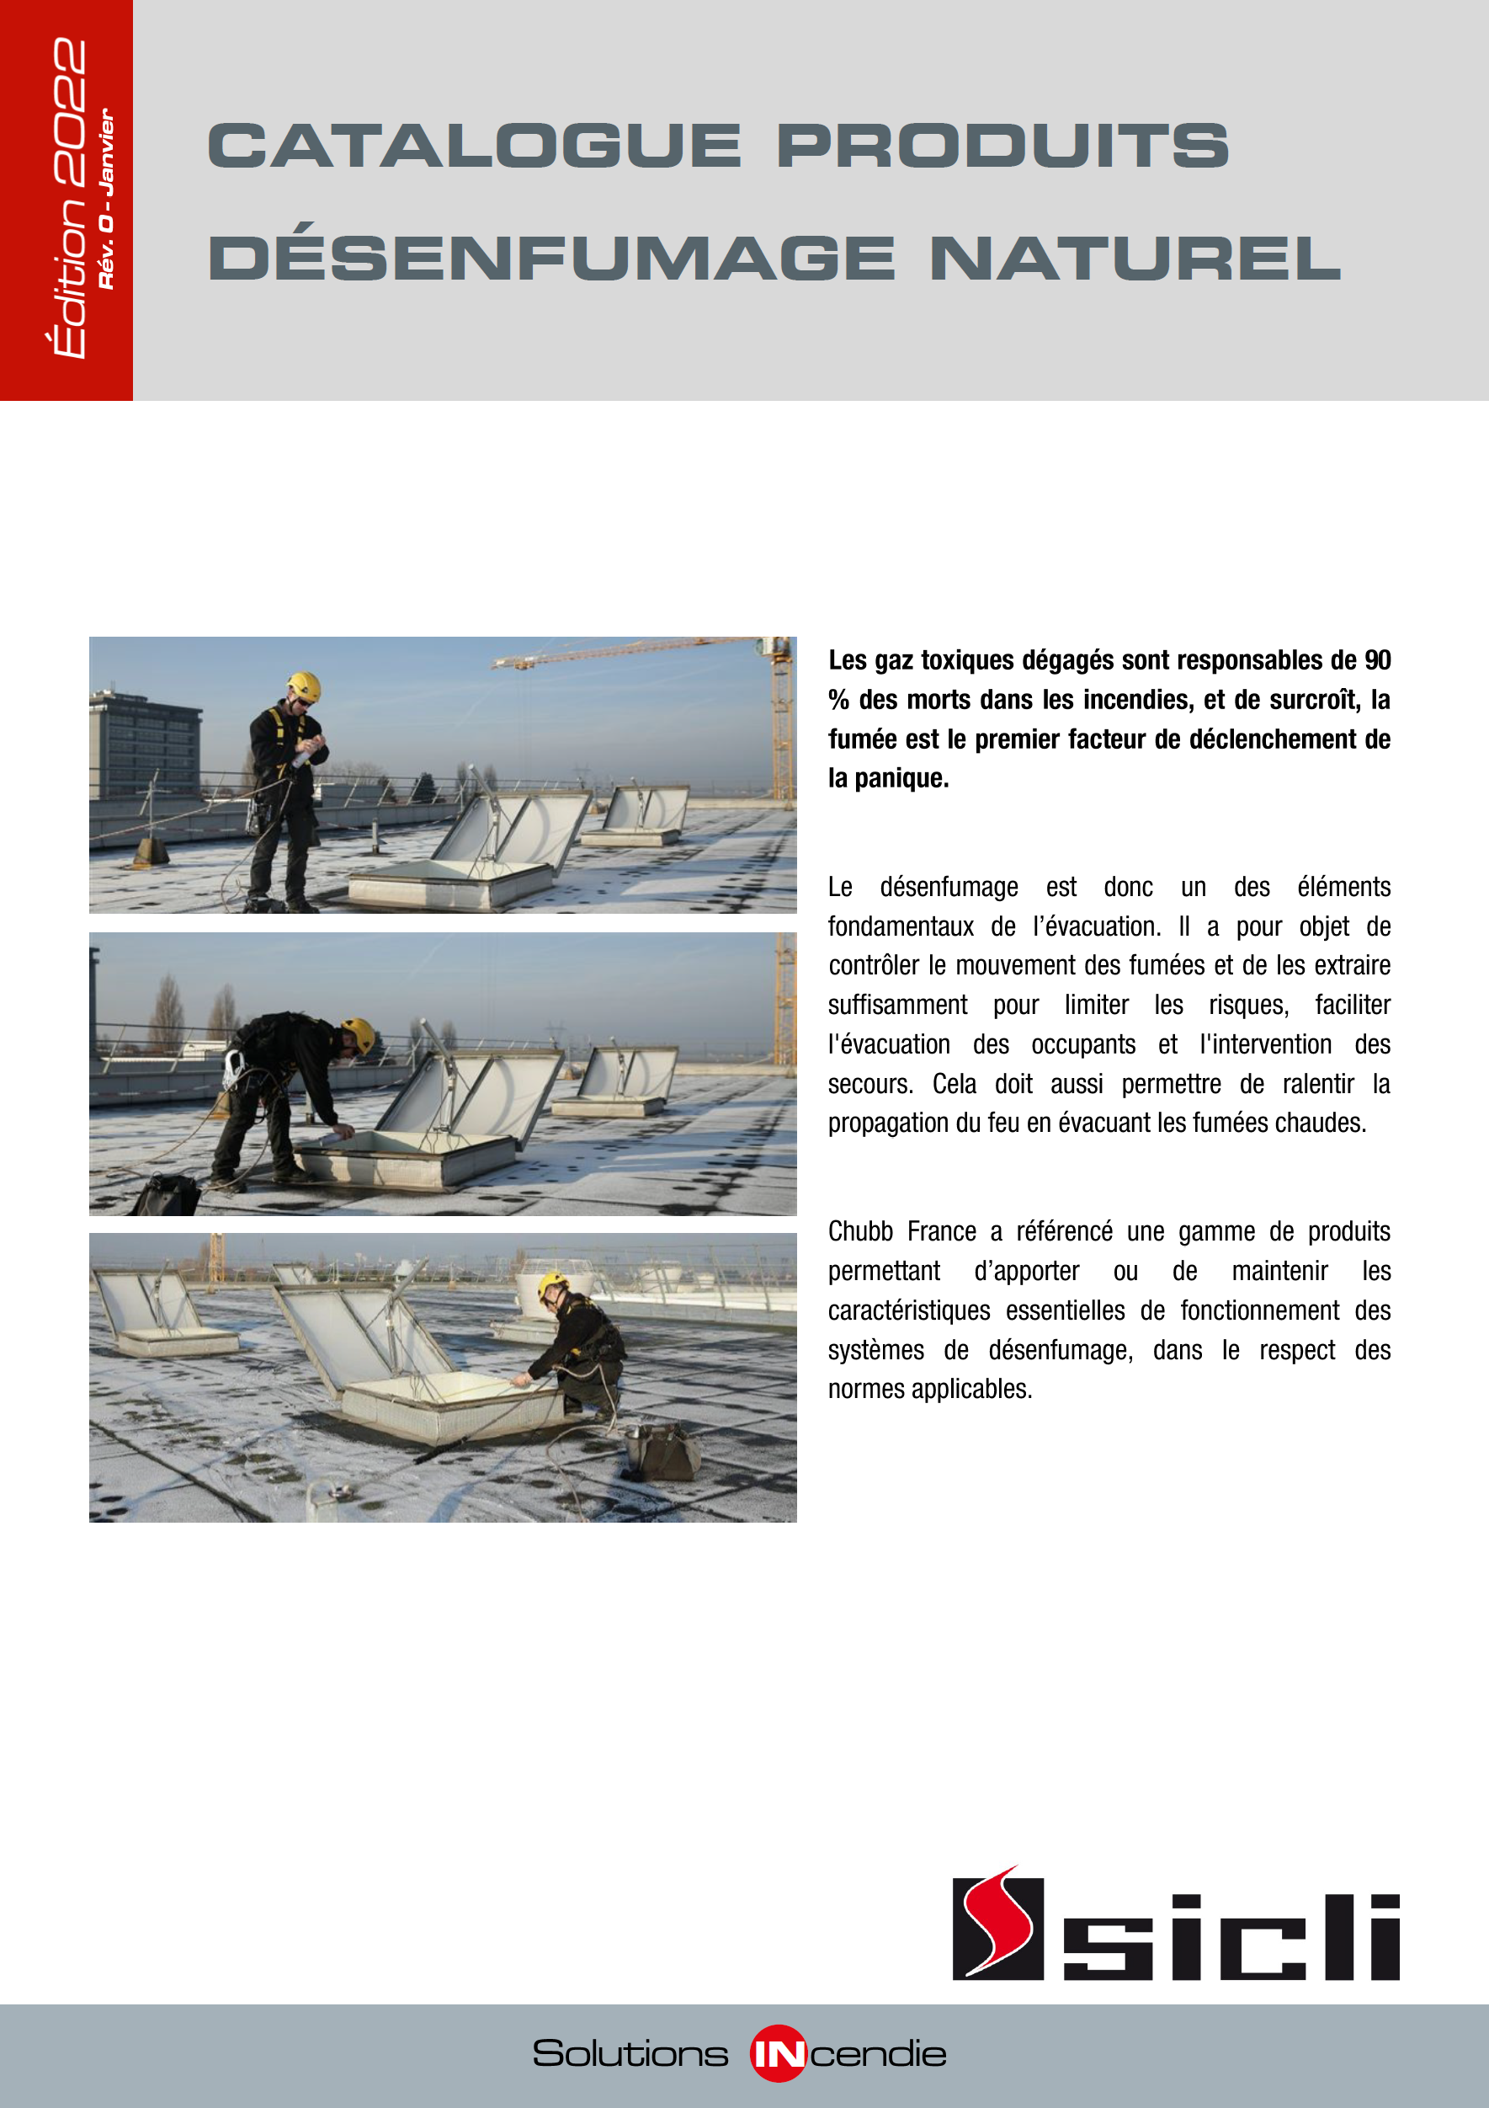

Chubb France vous accompagne
L’intégrale de la sécurité incendie à votre service
Guides métiers
SITE INTERNET : objets BIM
Page LinkedIn
Catalogues des spécialités
https://chubbfs.com/fr-fr/
LinkedIn
www.linkedin.com/company/chubb-france/

